Slide 1





Thứ … ngày … tháng … năm 2022
Tiết 2

Slide 2




Khởi động

Slide 3

Luyện tập

Slide 4
Các em hãy cùng hoàn thành các bài tập để tham quan các cảnh đẹp trên khắp Việt Nam nhé!

Slide 5


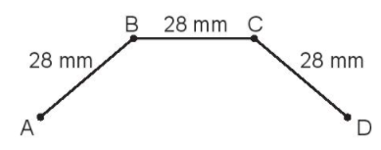

Bài 1
a) Tính độ dài đường gấp khúc ABCD.
Độ dài đường gấp khúc ABCD bằng tổng độ dài đoạn thẳng AB, BC, CD
Độ dài đường gấp khúc ABCD là
28 x 3 = 84 (mm)
Đáp số: 84 mm.

Slide 6


Dãy núi Hoàng Liên Sơn
Notes:
Dãy núi Hoàng Liên Sơn trải dài khoảng 180 km theo hướng tây bắc - đông nam giữa hai tỉnh Lào Cai - Lai Châu và kéo dài đến tận phía tây tỉnh Yên Bái.

Slide 7
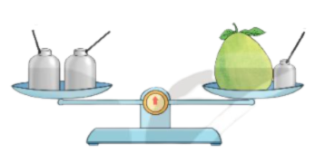
b) Quả bưởi cân nặng bao nhiêu gam?
500 g
100 g
500 g
Vậy quả bưởi cân nặng là:
Đĩa cân bên phải gồm quả bưởi và quả cân 100 g nặng bằng đĩa cân bên trái gồm hai quả cân 500 g.
500 g + 500 g - 100 g = 900 g.

Slide 8
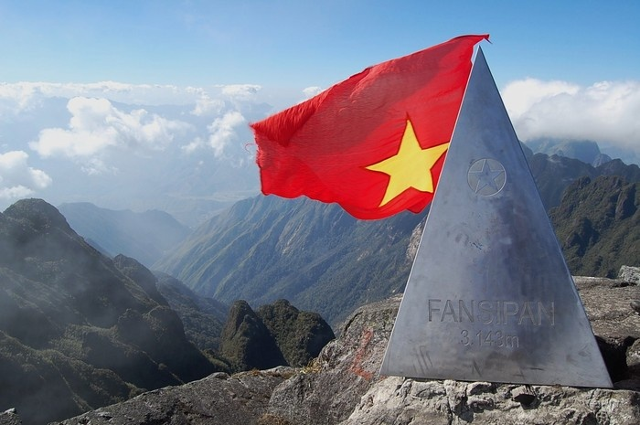

Đỉnh Fansipan
Notes:
Fansipan là đỉnh cao nhất trên dãy Hoàng Liên Sơn, với 3.143 m.
Với độ cao 3.143m, Phan Xi Păng không chỉ là ngọn núi cao nhất Việt Nam mà còn là ngọn núi cao nhất trong 3 nước Đông Dương. Cái tên “Nóc nhà Đông Dương” cũng được hình thành bởi lẽ đó! Rất nhiều người đến với Sapa thơ mộng nhằm mục đích chinh phục đỉnh núi huyền ảo này! Chinh phục đỉnh Phan Xi Păng, dường như đã trở thành một mong ước cháy bỏng cho tất cả những ai yêu thích phiêu lưu, mạo hiểm.

Slide 9








NHỔ CÀ RỐT

Slide 10






a) Quyển sách Toán 3 tập một dày khoảng
A : 5 mm
B : 5 cm
C : 5 dm
A B C

Slide 11

b) Cái bút mực cân nặng khoảng:
A : 2 g
C : 20 g
B : 2 kg
A B C

Slide 12
c) Lượng thuốc nước trong một lọ thuốc nhỏ mắt có khoảng:
A : 15 ml
B : 15 l
C : 150 ml
A B C

Slide 13
d) Nhiệt độ cơ thể người bình thường khoảng:
A : 35 ℃
B : 37 ℃
C : 38 ℃
A B C

Slide 14
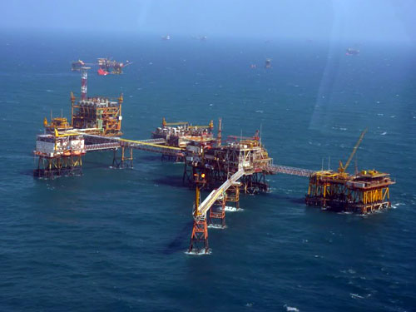

Vịnh Hạ Long – Quảng Ninh
Notes:
Với trữ lượng khoảng 175-300 triệu tấn, mỏ Bạch Hổ được xem là mỏ có lượng dầu khí lớn nhất trên thềm lục địa phía Nam Việt Nam, là mỏ cung cấp dầu mỏ chủ yếu cho Việt Nam hiện nay.
mỏ Bạch Hổ không chỉ đóng vai trò vô cùng quan trọng cho nền kinh tế mà còn khẳng định chủ quyền biển đảo Việt Nam trong lĩnh vực an ninh - quốc phòng.

Slide 15
3. Tính
a) 480 mm + 120 mm
545 mm – 45 mm
840 mm : 3
b) 465 g + 340 g
200 g x 5
900 g : 6
c) 500 ml + 156 ml
1 000 ml – 500 ml
250 ml x 3

Slide 16



Cuộc Đua
Kỳ Thú

Slide 17








CHÚC MỪNG
CHÚC MỪNG
CHÚC MỪNG
CHÚC MỪNG
Học tiếp

Slide 18
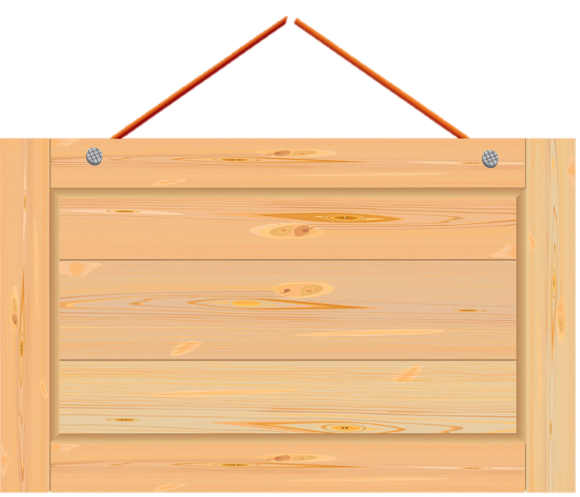



600 mm
480 mm + 120 mm =

Slide 19
500 mm
545 mm – 45 mm =

Slide 20
280 mm
840 mm : 3 =

Slide 21
805 mm
465 g + 340 g =

Slide 22
1 000g
200 g x 5 =

Slide 23
150 g
900 g : 6 =

Slide 24
656 ml
500 ml + 156 ml =

Slide 25
= 500 ml
1 000 ml – 500 ml =

Slide 26
750 ml
250 ml x 3 =

Slide 27
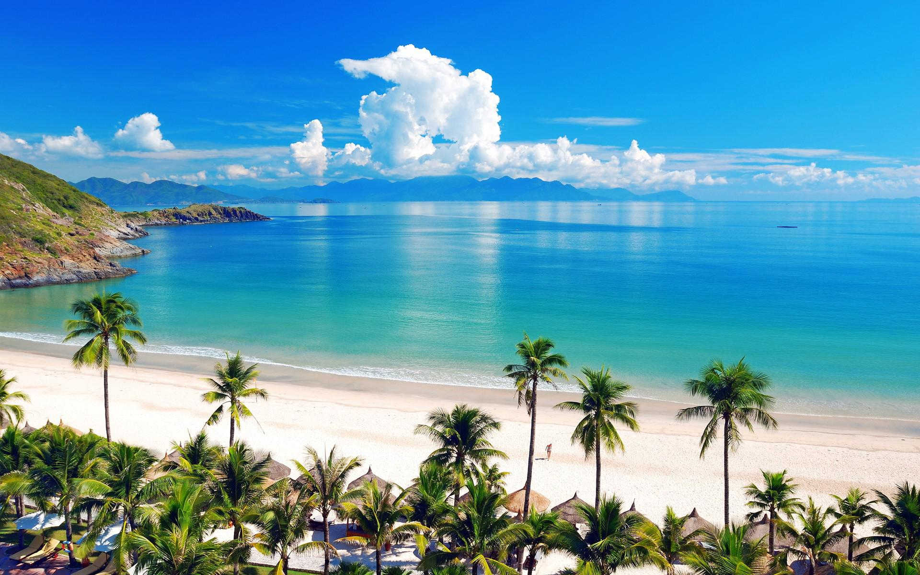
Biển Nha Trang

Slide 28
Một gói mì tôm cân nặng 80 g, một hộp sữa cân nặng 455 g. Hỏi 3 gói mì tôm và 1 hộp sữa cân nặng bao nhiêu gam?
Tóm tắt:
1 gói mì tôm: 80 g
1 hộp sữa: 455 g
3 gói mì tôm và 1 hộp sữa: …. g?
Bài giải:
Cân nặng của 3 gói mì tôm là
80 x 3 = 240 (g)
Cân nặng của 3 gói mì tôm và 1 hộp sữa là
240 + 455 = 695 (g)
Đáp số: 695 g

Slide 29

Cầu Rồng – Đà Nẵng

Slide 30



DẶN DÒ
- Học nội dung bài học.
- Xem trước bài mới: Ôn tập chung

Slide 31

CHÚC CÁC EM
HỌC TỐT!
Thiết kế - Hương Thảo – Zalo 0972115126

